Slide 1


Лекция 10. Организация Виртуальных сетей (VLAN)
Преподаватель: Хабай Анар, доктор PhD, ассоцированный профессор Кафедры «Электроники, телекоммуникации и космических технологии»
a.khabay@satbayev.university

Slide 2
Содержание
Виртуальная локальная сеть.
Причины применения сетей VLAN
Способы построения виртуальных сетей
Создание сети VLAN при нескольких коммутаторах и магистральном соединении
Концепции назначения тегов VLAN
Маршрутизация пакетов между сетями VLAN с использованием маршрутизатора

Slide 3
По завершению урока Вы будете знать:
Что такое Виртуальная локальная сеть. Создание двух широковещательных доменов с использованием одного коммутатора и сети VLAN.
Причины применения сетей VLAN
Способы построения виртуальных сетей
Создание сети VLAN при нескольких коммутаторах и магистральном соединении
Зачем необходимы теги в VLAN
Маршрутизация пакетов между сетями VLAN с использованием маршрутизатора

Slide 4
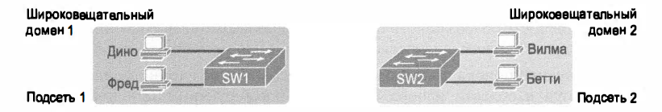
Виртуальная локальная сеть
Коммутаторы (имеются в виду классические коммутаторы второго уровня) могут повысить пропускную способность сети, но не могут создать надежные барьеры на пути ошибочного и нежелательного трафика.
Широковешательный домен локальной сети объединяет все устройства, подключенные к сети таким образом, что, когда любое из устройств посылает широковещательный фрейм, все остальные устройства получают его копию. Таким образом, локальная сеть и широковешательный домен - это одно и то же.
Создание двух широковещательных доменов
с двумя физическими коммутаторами и без сетей VLAN

Slide 5
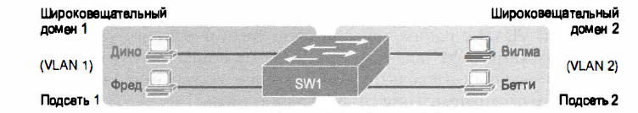
Виртуальная локальная сеть
Коммутаторы внесли в решение проблемы "объединения-разъединения" новый механизм – технологию виртуальных сетей (Virtual LAN, VLAN). С появлением этой технологии отпала необходимость образовывать изолированные сегменты физическим путем – его заменил программный способ, более гибкий и удобный.
Создание двух широковещательных доменов с использованием одного коммутатора и сети VLAN

Slide 6
Т.о. Виртуальной сетью (VLAN) называется группа узлов сети, трафик которой в том числе и широковещательный, на канальном уровне полностью изолирован от других узлов сети. Это означает, что передача кадров между разными виртуальными сегментами (VLAN) на основании адреса канального уровня невозможна, независимо от типа адреса - уникального, группового или широковещательного. В то же время внутри виртуальной сети кадры передаются по технологии коммутации, то есть только на тот порт, который связан с адресом назначения кадра. Виртуальные сети - это логическое завершение процесса повышения гибкости механизма сегментации сети, первоначально выполняемого на физически раздельных сегментах.
При использовании технологии виртуальных сетей в коммутаторах одновременно решаются две задачи:
- повышение производительности в каждой из виртуальных сетей, так как в нее не заходит широковещательный трафик других виртуальных сетей;
- изоляция сетей друг от друга для управления правами доступа пользователей и создания защитных барьеров на пути нежелательного трафика.

Slide 7
Причины применения сетей VLAN:
- Сокращение дополнительных затрат процессоров всех устройств за счет сокращения количества устройств, получающих каждый широковещательный фрейм.
- Улучшение защиты за счет сокращения количества хостов, получающих копии фреймов при их лавинной рассылке коммутатором (широковещание, групповая передача и одноадресатные фреймы с неизвестным получателем).
- Улучшение защиты хостов, пересылающих важные данные, за счет их помещения в отдельную сеть VLAN.
- Возможность более гибкого объединения пользователей в группы (например, по отделам) вместо физического разделения по местоположению.
- Упрощение поиска проблемы в сети, поскольку большинство проблем локализуется в области набора устройств, формирующих широковещательный домен.
- Сокращение дополнительных затрат на работу протокола распределенного связующего дерева (STP) за счет ограничения VLAN одним коммутатором доступа.

Slide 8
Способы построения виртуальных сетей можно разбить на несколько основных схем:
- использование номеров подсетей сетевого уровня;
- группировка портов;
- группировка МАС-адресов;
- группировка протоколов сетевого уровня;
- использование номеров VCI/VPI технологии АТМ;
- добавление к кадрам канального уровня меток виртуальных сетей.
Все способы, за исключением первого, решают проблему создания виртуальных сетей на канальном уровне и поэтому не зависят от протоколов, работающих в сети на верхних уровнях.

Slide 9
Способы построения виртуальных сетей можно разбить на несколько основных схем:
Использование для создания VLAN номеров подсетей сетевого уровня требует, чтобы во всех узлах сети работал какой-либо протокол сетевого уровня, например, IР, IРХ или Арр1е Та1k, причем один и тот же. В этом случае концепция виртуальной сети полностью совпадает с пониманием этого термина на сетевом уровне, то есть виртуальная сеть IР является подсетью IР, а виртуальная сеть IРХ - подсетью IРХ. Такой подход требует и от коммутаторов обязательной поддержки сетевого протокола. Это пока еще не стало повсеместным явлением - "чистые" коммутаторы 2 уровня по-прежнему широко применяются в сетях.
Поэтому при стандартизации техники VLAN разработчики пошли по другому пути. Они разработали механизмы создания VLAN за счет средств только канального уровня.

Slide 10
Способы построения виртуальных сетей можно разбить на несколько основных схем:
Группировка портов коммутатора является одним из наиболее простых способов образования виртуальных сетей. К каждому порту коммутатора приписывается номер виртуальной сети.
Группировка МАС-адресов. Нужно помечать номерами виртуальных сетей все МАС-адреса, имеющиеся в таблицах каждого коммутатора, а это кропотливая работа, сопоставимая с программированием в машинных кодах. Коммутаторы поддерживают этот способ, но он пригоден только для небольших сетей.
Группировка протоколов сетевого уровня не предназначена для последующего объединения виртуальных сетей с помощью маршрутизаторов. Этот способ отделяет трафик одного сетевого протокола от другого для предоставления определенного качества обслуживания или направления пакетов разных протоколов по разным каналам коммутируемой сети. Последние два способа объединяет то, что они используют специальное поле для хранения номера виртуальной сети в самом кадре. Это позволяет сохранять значение метки VLAN при перемещении кадров от одного коммутатора к другому.

Slide 11
Способы построения виртуальных сетей можно разбить на несколько основных схем:
Использование номеров VCI/VPI технологии АТМ применяется при передаче кадров локальных сетей через коммутаторы АТМ.
Добавление к кадрам канального уровня меток виртуальных сетей является наиболее универсальным и надежным способом сохранения информации о номере VLAN при передаче кадров между коммутаторами.
Настраивать VLAN-ы можно только на управляемых коммутаторах, к которым можно подключиться через консоли или удаленно с помощью протоколов, например, telnet, специализированного программного обеспечения, специализированного интерфейса.
У коммутатора может быть два типа портов: AccessPort (AP) и TrunkPort (TP). АР – для подключения конечных устройств (ПК, ноутбуки и т.п.), ТР – исключительно для соединения между коммутаторами.

Slide 12
Создание сети VLAN при нескольких коммутаторах и магистральном соединении
Магистральное соединение VLAN подразумевает использование коммутаторами процесса назначения тегов VLAN (VLAN tagging), когда передающий коммутатор добавляет к фрейму другой заголовок перед его передачей по магистральному каналу. Этот дополнительный заголовок включает поле идентификатора VLAN (VLAN ID), позволяющего передающему коммутатору ассоциировать фрейм с конкретной сетью VLAN, а получающему коммутатору узнать, к какой именно VLAN принадлежит данный фрейм.
Сети VLAN при наличии нескольких
коммутаторов, но без магистрального соединения

Slide 13
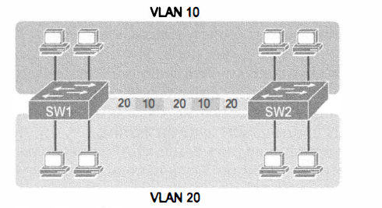
Создание сети VLAN при нескольких коммутаторах и магистральном соединении. Концепции назначения тегов VLAN
Магистральное соединение VLAN создает между коммутаторами один канал связи, способный поддерживать столько сетей VLAN, сколько необходимо. Коммутаторы рассматривают магистральный канал как часть всех VLAN.
Сети VLAN с несколькими коммутаторами
и магистральным соединением

Slide 14
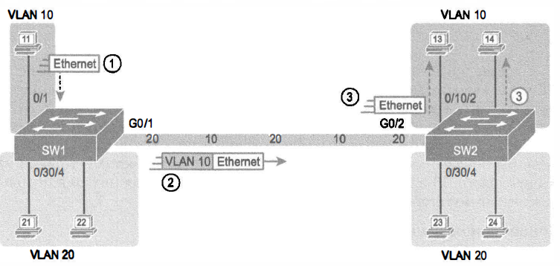
Магистральное соединение VLAN между двумя коммутаторами

Slide 15
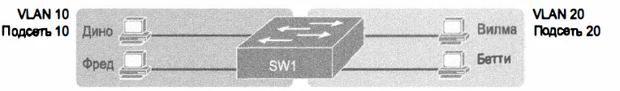
Маршрутизация пакетов между сетями VLAN с использованием маршрутизатора
Маршрутизация на коммутаторах между двумя
физически отделенными сетями VLAN

Slide 16
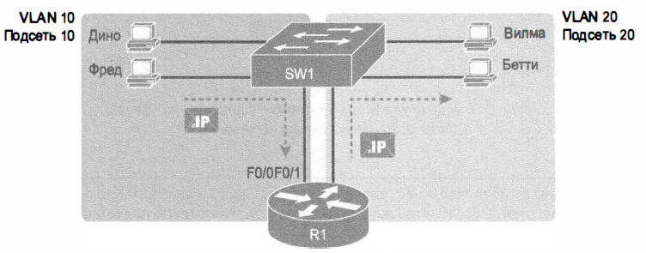
Маршрутизация между двумя сетями VLAN на двух физических интерфейсах

Slide 17
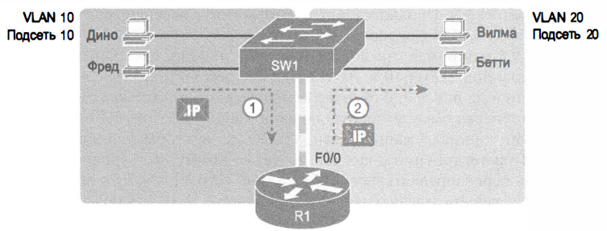
Маршрутизация между двумя сетями VLAN с использованием магистрального канала на маршрутизаторе

